Slide 1

ỦY BAN NHÂN DÂN HUYỆN AN DƯƠNG
TRƯỜNG TIỂU HỌC ĐẶNG CƯƠNG
Bài dạy:Mở rộng vốn từ: Bảo vệ môi trường
Lớp 5 – trang 115
Giáo viên: Nguyễn Thị Thúy
Đơn vị: Trường tiểu học Đặng Cương

Slide 2
Con số may mắn
1
2
8
3
7
4
6
5
Notes:
2

Slide 3
Em hãy nêu các quan hệ từ đã học?
Notes:
3

Slide 4
Hãy nêu cặp quan hệ từ biểu thị quan hệ nguyên nhân – kết quả?
Notes:
4

Slide 5
Ô số may mắn. Bạn được thưởng một tràng pháo tay.
Notes:
5

Slide 6
Hãy nêu cặp quan hệ từ biểu thị quan hệ giả thiết – kết quả. Điều kiện – kết quả?
Notes:
6

Slide 7
Hãy nêu căp quan hệ từ biểu thị quan hệ tương phản?
Notes:
7

Slide 8
Hãy nêu cặp quan hệ từ biểu thị quan hệ tăng tiến?
Notes:
8

Slide 9
Hãy đặt một câu có sử dụng quan hệ từ: “nhưng”
Notes:
9

Slide 10
- Ô số may mắn. Bạn được một phần quà.
- Cả lớp hãy cùng nhau nói to: Bạn hay quá!
Notes:
10

Slide 12
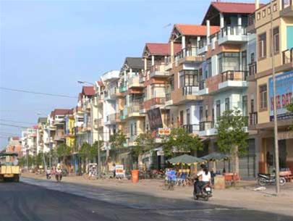
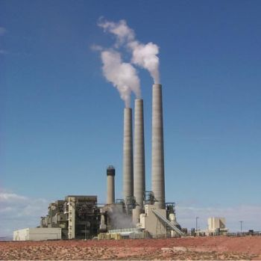
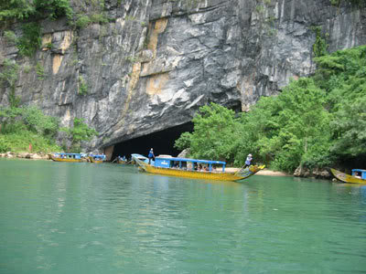
a. Cho biết ý nghĩa của các cụm từ dưới đây:
KHU
BẢO TỒN
THIÊN NHIÊN
KHU DÂN CƯ
KHU SẢN XUẤT

Slide 13
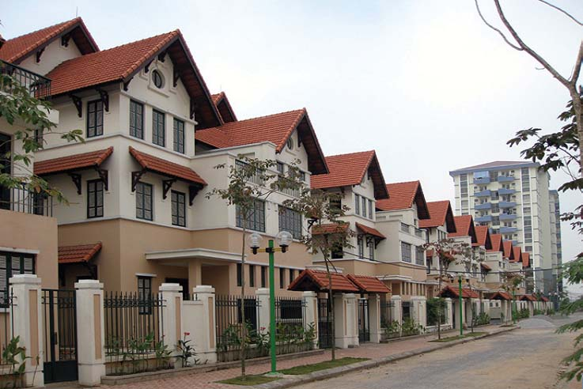
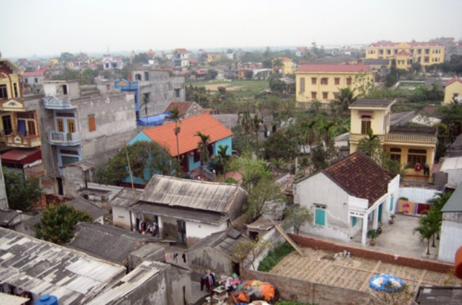
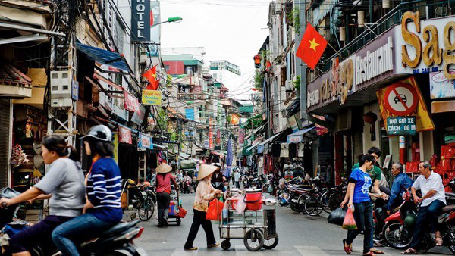
Khu dân cư
Khu vực dành cho nhân dân ăn ở, sinh hoạt.

Slide 14
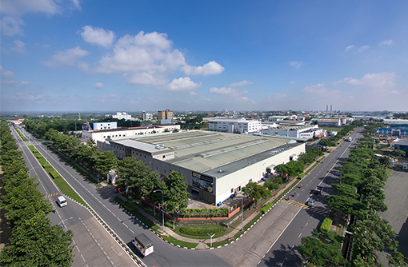
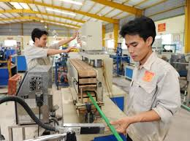
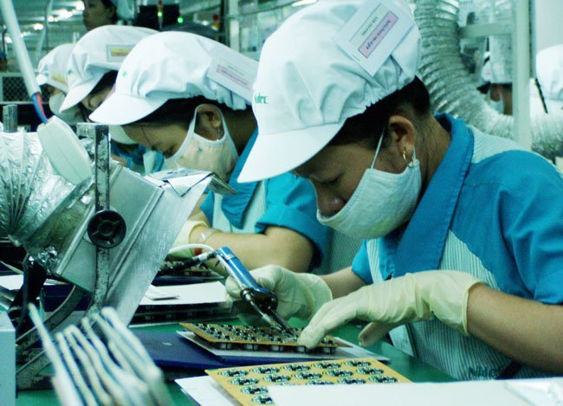
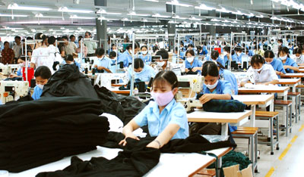
Khu sản xuất
Khu vực làm việc của nhà máy, xí nghiệp.

Slide 15
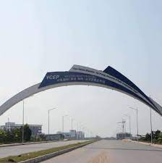
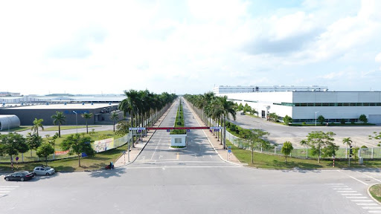
Khu công nghiệp An Dương
Khu công nghiệp Tràng Duệ

Slide 16
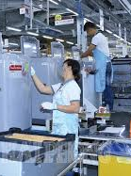
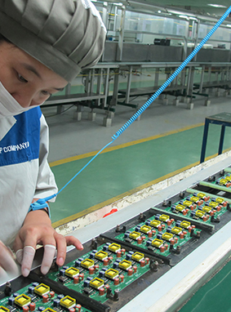

Slide 17
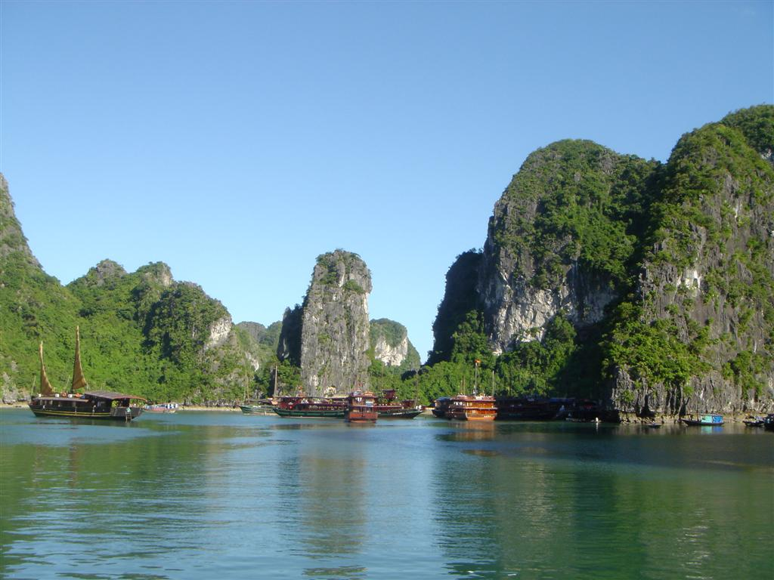
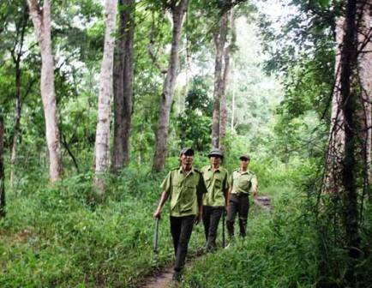
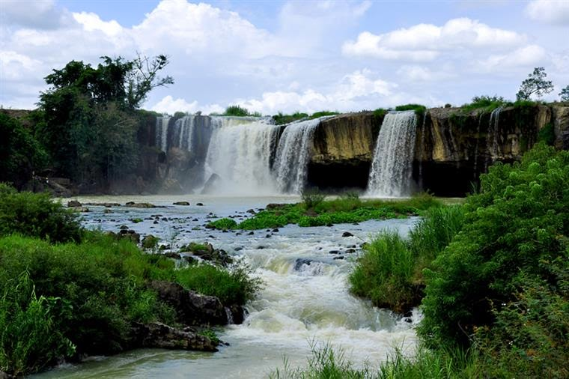
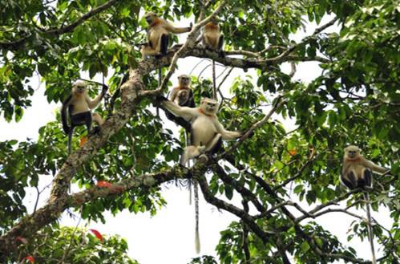
KHU BẢO TỒN THIÊN NHIÊN
Khu vực trong đó các loài cây, con vật và cảnh quan thiên nhiên được bảo vệ, giữ gìn lâu dài.

Slide 18
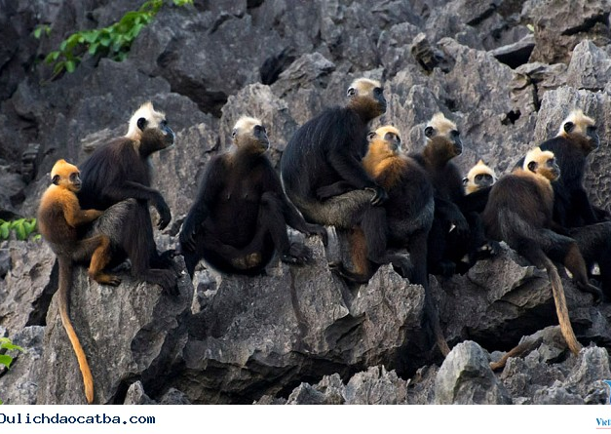
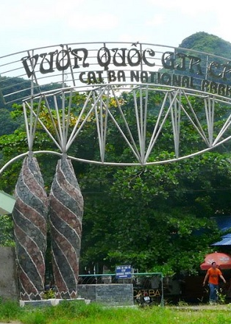
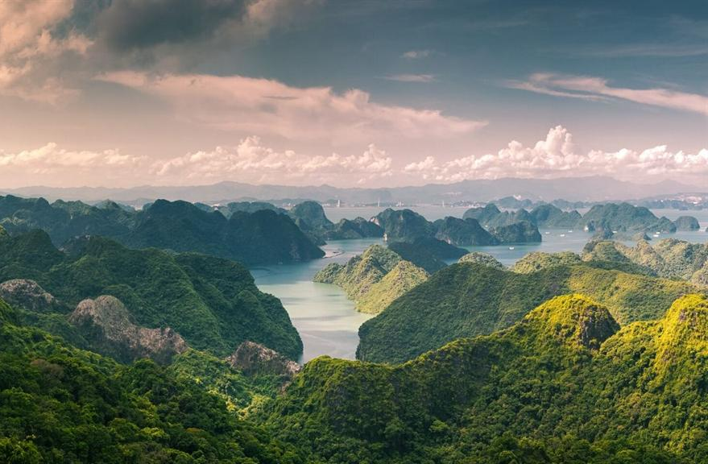

Slide 19
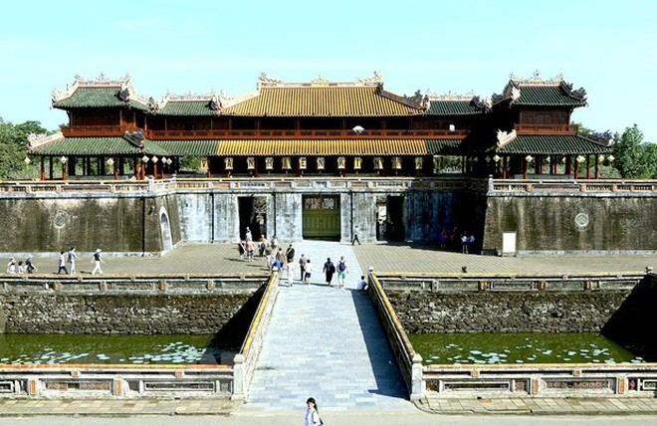
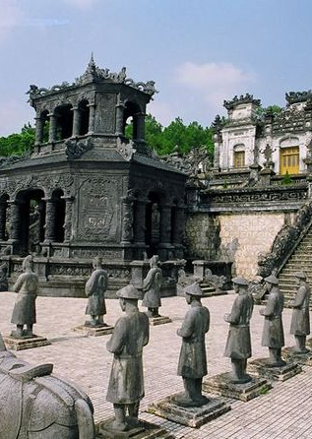
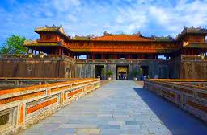

Slide 20
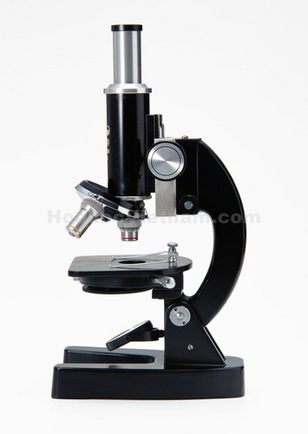
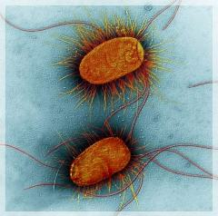

Slide 21
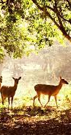
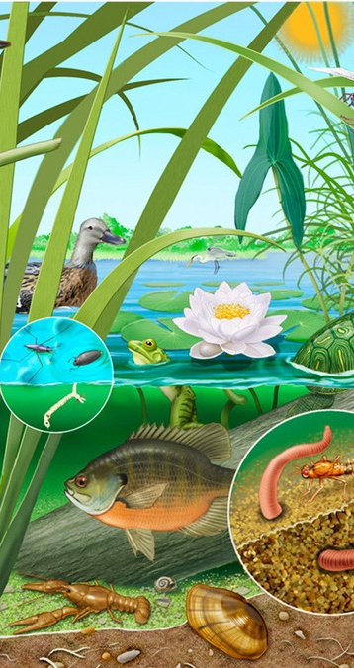
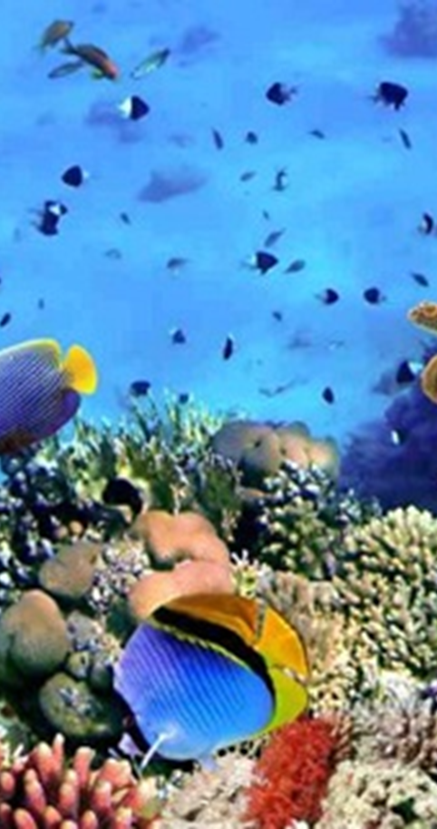

Slide 22
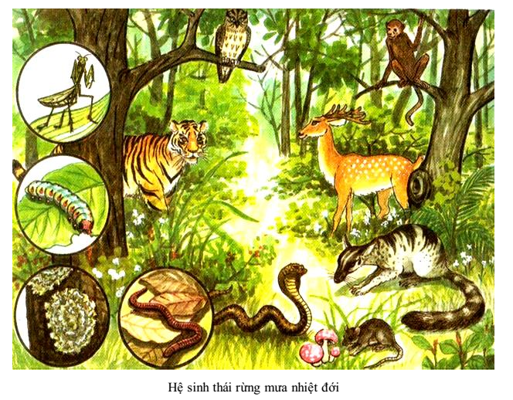

Slide 23
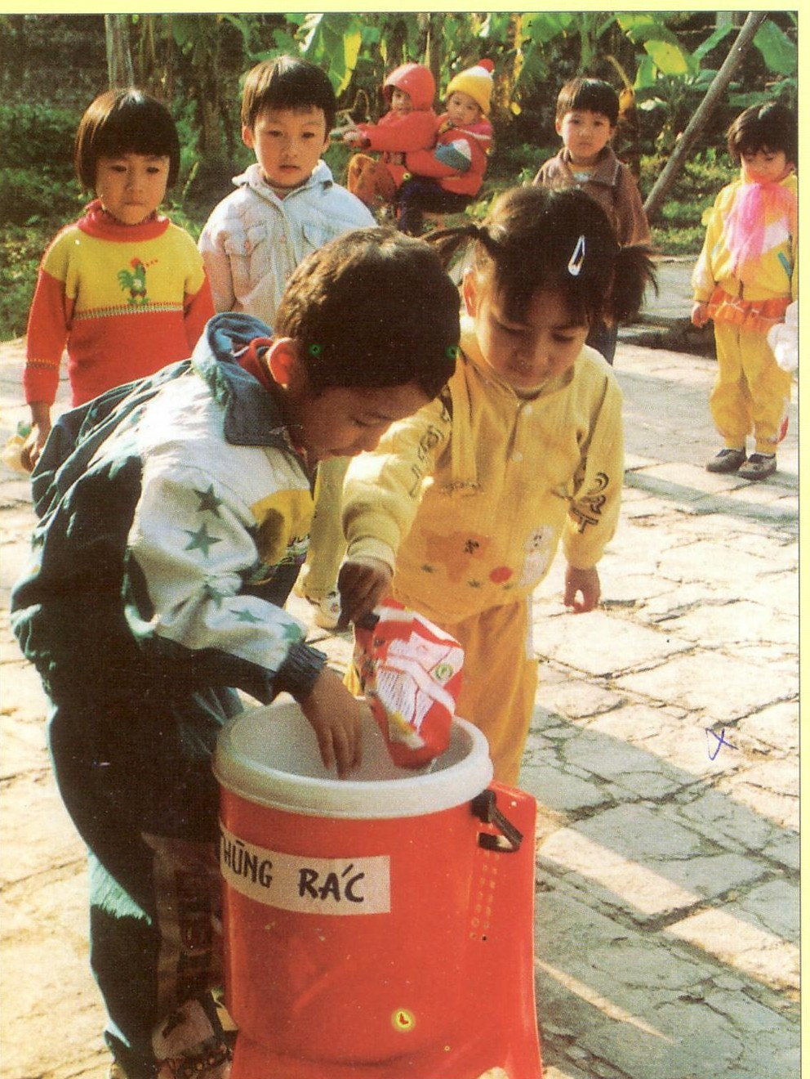

Slide 24
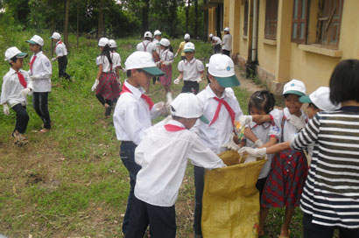
HÀNH ĐỘNG NHỎ, Ý NGHĨA LỚN.

Slide 25
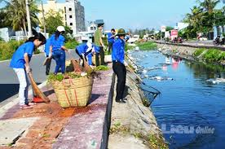
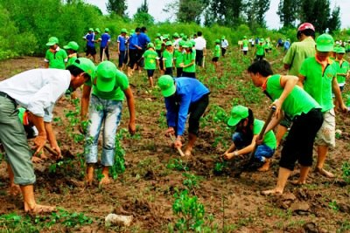

Slide 26


Slide 27



Giê häc kÕt thóc
Điều đó tuỳ thuộc hành động của bạn
Nhạc sĩ : Vũ Kim Dung
Tổ quốc Việt Nam xanh ngát, có sạch đẹp mãi được không.
Điều đó tuỳ thuộc hành động của bạn chỉ thuộc vào bạn mà thôi.
Cùng góp phủ xanh đất nước, giữ đẹp cuộc sống dài lâu.
Điều đó tuỳ thuộc hành động của bạn chỉ thuộc vào bạn mà thôi.

